Slide 1
My hand ritsel
Cas Vos (1945 - )

Slide 2
Wie is die digter?
Biografiese besonderhede

Slide 3
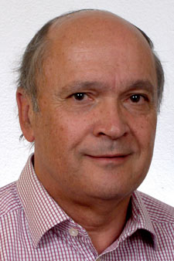
Cas Vos
Gebore in 1945 in Rustenburg
Voltooi sy skoolloopbaan in Pretoria
Behaal ‘n doktorsgraad in teologie in 1984
Dien as predikant in verskeie gemeentes
Later aangestel by die Teologiese Fakulteit van die UP
In 2000 word hy dekaan van die fakulteit
Hy tree in 2010 af

Slide 4
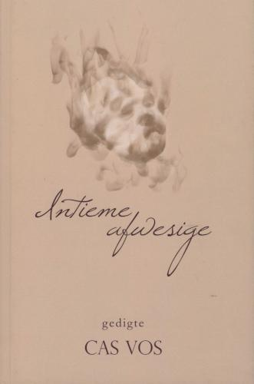
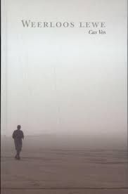
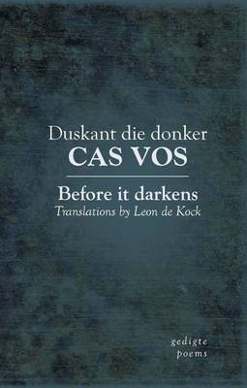
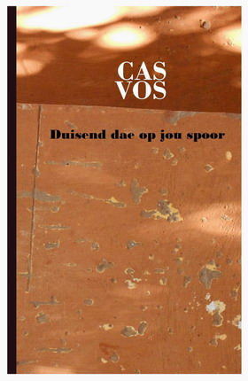
“My hand ritsel” kom uit die bundel “Intieme Afwesige” waarin daar besin word oor skrywerskap en die skep van poësie, maar veral oor betekenis self.
BUNDELS

Slide 5
lees die gedig
Wat is jou eerste indrukke van die gedig??

Slide 6
My hand ritsel – Cas Vos As die skemer deur ruite val, ritsel my hand op leë papier, fluit 'n trein in die nag se oor. Sterre dryf soos bote op water en skadu's skuif in voor die maan. As my hand ritsel op papier, kom daar in die skemeruur 'n gedig uit swartland se drome. Ek soek tussen die fragmente na die omtrek van jou gesig, my oë dwaal oor die are wat op jou sagte hande vertak. | Ek merk hierdie gedig op papier, lig soos asem in die nag se mond. 'n Gedig met horte en stote, my hand is stomp en dom van groen poësie se vlekke en woordlyne bly ontspoor. My hand skryf op papier in die vervalle skemeruur voor my woorde droog ritsel.

Slide 7
My hand ritsel – Cas Vos
As die skemer deur ruite val,
ritsel my hand op leë papier,
fluit 'n trein in die nag se oor.
Sterre dryf soos bote op water
en skadu's skuif in voor die maan.
3. Gee ‘n sinoniem vir “ritsel” in r. 2.
Antw.: sag ruis, of hoorbaar kraak of suis of suisel.
4. Na watter geluid verwys die spreker met “ritsel”?
Antw.: Hy verwys na die geluid wat sy pen of potlood in die stilte van die nag op papier maak.
Wie is die spreker in die gedig?
5. Watter soort beeldspraak kom voor in r. 4?
Antw.: ‘n digter
Antw.: vergelyking
2. Hoe weet jy dit?
6. Watter visuele beeld skep die spreker hierdeur?
Antw.: Die spreker sit en skryf en daar kom ‘n gedig
Antw.: Die sterre weerkaats op die water.
STROFE 1

Slide 8
My hand ritsel – Cas Vos
As die skemer deur ruite val,
ritsel my hand op leë papier,
fluit 'n trein in die nag se oor.
Sterre dryf soos bote op water
en skadu's skuif in voor die maan.
8. Wat is die betekenis van “fluit in die nag se oor” in r. 3?
Antw.: Die metaforiese “trein” kondig die naderende aand of nag aan, wat op skemer volg.
9. Watter vorm van beeldspraak is hier ter sprake?
Antw.: personifikasie: “nag se mond”
7. Wat is die funksie van die komma aan die einde van r. 2?
Antw.: Dit staan in die plek van “en”, en los die probleem van ‘n dubbele “en” in die strofe op.
STROFE 1 (vervolg)

Slide 9
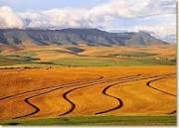
STROFE 2
As my hand ritsel op papier,
kom daar in die skemeruur
'n gedig uit swartland se drome.
Ek soek tussen die fragmente
na die omtrek van jou gesig,
my oë dwaal oor die are
wat op jou sagte hande vertak.
10. Waarna verwys “fragmente in r. 9?
Antw.: Dit verwys na die spreker se gebroke herinneringe, maar kan ook verwys na stukkies papier waarop dele van gedigte (en of drome) geskryf staan, m.a.w. pogings tot skryf.
swartland – (snw sonder hoofletter; eienaam Swartland): landboustreek in die Wes-Kaap.
11. Identifiseer die inversie in strofe 2 en dui die funksie daarvan aan.
Antw.: Die posisie van “ritsel” in die middel van die reël eerder as aan die einde (“As my hand ritsel op papier” in r. 6) bewerkstellig ‘n bepaalde ritme deurdat “papier” klankmatig met “skemeruur” in r. 7 rym.

Slide 10
STROFE 3 en 4
Ek merk hierdie gedig op papier,
lig soos asem in die nag se mond.
'n Gedig met horte en stote,
my hand is stomp en dom
van groen poësie se vlekke
en woordlyne bly ontspoor.
My hand skryf op papier
in die vervalle skemeruur
voor my woorde droog ritsel.
13. Lewer kommentaar op die slotreel van die gedig: “voor my woorde droog ritsel”.
Antw.: Die digter se woorde word vergelyk met droe blare wat, wanneer dit beweeg of waai, kan verpoeier of wegwaai, en daar niks van oorbly nie. Dit dui dus op verganklikheid.
12. Waarna verwys “hierdie gedig” in r. 13?
14. Wat, dink jy, is die simboliese waarde van papier?
Antw.: Dit verwys na die gedig binne die gedig in strofe 2 waar die spreker sê dat hy “tussen die fragmente” soek na die omtrek van die beminde se gesig, en dat sy “oë dwaal oor die are wat op (haar) sagte hande vertak”.
Antw.: OOP VRAAG: Bv. ongeskrewe papier simboliseer ‘n nuwe begin of nuwe lewe.

Slide 11
Cas Vos se eie simboliek agter papier is interessant
in die vlg. onderhoud:
“Papier is vir my die ruimte waar woorde asemhaal en sug.
Daar kan woorde ook dans … Dis ook die ruimte waar woorde
gesluierd loop om pyn en weerloosheid te bedek.
Verder is ‘n gedagte meestal so diep soos papier. Dis lig en
vlugtig. Digby verdwyn. Ek vlug na papier om te skuil en
te lag.”
( “Om die aarde aan te haal en ander gedigte”: Carine Janse van Rensburg, p. 256)

Slide 12
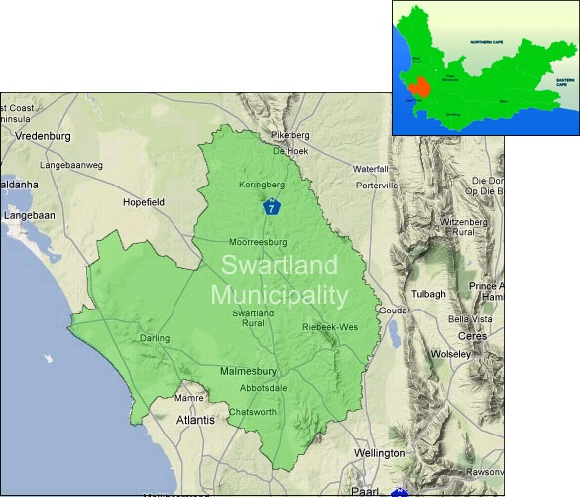
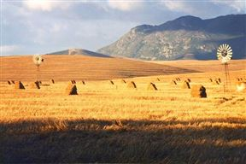

Slide 13
Vergelyk die gedig ook
met die bekende gedig van DJ Opperman
“Digter” uit Negester oor Ninevé
“en in die geel gloed van die kers
snags deur die small poort
van die wonder elke word
laat skik tot klein stellasies vers”

